Slide 1
La libertad como tema literario

Slide 2

Introducción
Las manifestaciones literarias siempre han estado presentes en las diferentes comunidades y culturas; esa universalidad de la literatura es por sí misma una razón suficiente para acercarse a ella, disfrutarla, conocerla, estudiarla y analizarla. Sin embargo, la mejor manera de responder a la pregunta
¿Por qué leer literatura?
es experimentando, a través de Los textos literarios, la posibilidad de comprender la realidad de una manera diferente, cambiando la percepción de nosotros mismos y de aquello que nos rodea.

Slide 3
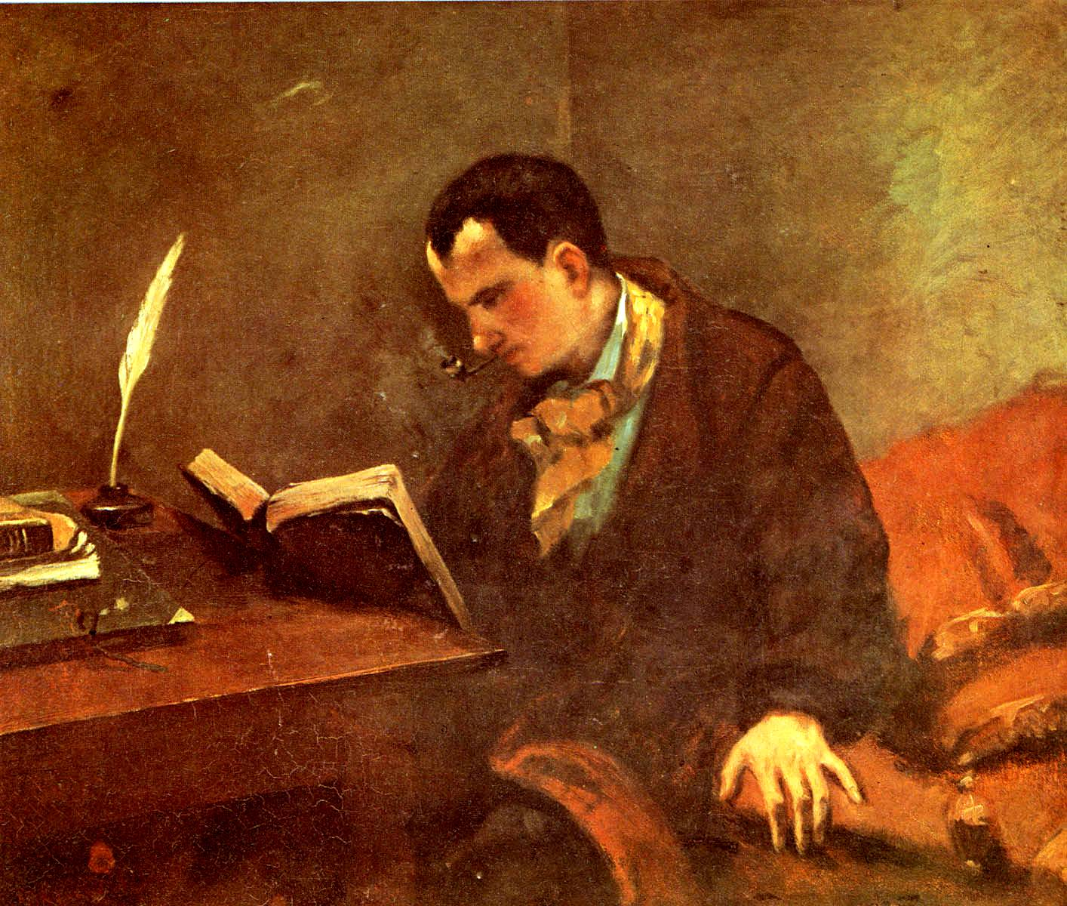
Las obras Literarias pueden cumplir diversas funciones como entretener; asombrar; reflejar La realidad; reunir a las comunidades; hacer una crítica social; indagar en el ser humano, su psicología, motivaciones e ideales, entre otras.

Slide 4
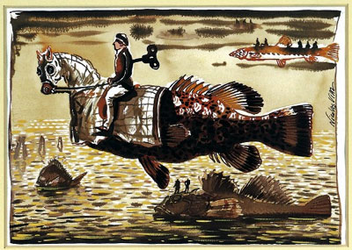
A pesar de lo anterior, no se puede decir que un texto tenga una función única, aislada y permanente. Por ejemplo, hay textos que nos entretienen y, al mismo tiempo, nos permiten conocer la sicología del ser humano.

Slide 5
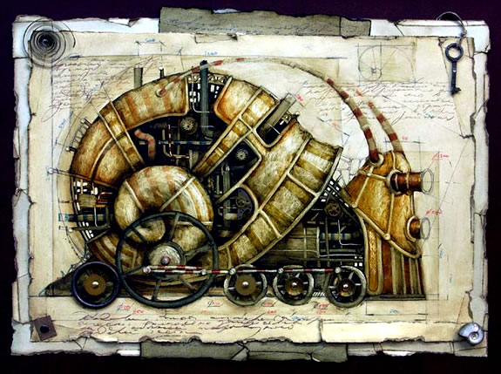
Es cierto que cada autor imagina cuál será su público lector y tiene determinados propósitos al crear su obra. Pero el texto literario siempre va más allá de su autor: alcanza a lectores de otras épocas y lugares, y adquiere nuevos sentidos y significados en cada uno de estos contextos.

Slide 6
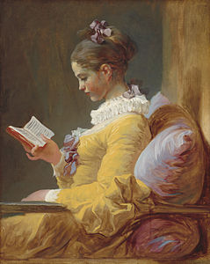
aCTIVIDAD
Observa la imagen y responde las preguntas
1.- Describe la situación que se muestra en la pintura
2.- ¿Qué elementos de la pintura te permiten descubrir la época que retrata? Fundamenta
3.- ¿Qué imaginas que está leyendo la mujer de la pintura?
4.- En la actualidad ¿Cómo ha variado la forma de leer respecto de lo que se ve en la pintura?

